Slide 1
POMOC PUBLICZNA dla projektów realizowanych w ramach Działania 8.4. RPO WP 2014-2020 – Wsparcie atrakcyjności walorów dziedzictwa przyrodniczego
Gdańsk, 23 czerwca 2016 r.
Regionalny Program Operacyjny Województwa Pomorskiego na lata 2014-2020

Slide 2
Regionalny Program Operacyjny Województwa Pomorskiego na lata 2014-2020
Pojęcie pomocy publicznej:
Art. 107 ust. 1 Traktatu o funkcjonowaniu Unii Europejskiej:
„Z zastrzeżeniem innych postanowień przewidzianych w Traktatach, wszelka pomoc przyznawana przez Państwo Członkowskie lub przy użyciu zasobów państwowych w jakiejkolwiek formie, która zakłóca lub grozi zakłóceniem konkurencji poprzez sprzyjanie niektórym przedsiębiorstwom lub produkcji niektórych towarów, jest niezgodna z rynkiem wewnętrznym w zakresie, w jakim wpływa na wymianę handlową między Państwami Członkowskimi”.

Slide 3
Regionalny Program Operacyjny Województwa Pomorskiego na lata 2014-2020
19 maja 2016 r.:
publikacja
Zawiadomienia Komisji w sprawie pojęcia pomocy państwa w rozumieniu art. 107 ust. 1 TFUE
http://ec.europa.eu/competition/state_aid/modernisation/notice_of_aid_pl.pdf

Slide 4
Regionalny Program Operacyjny Województwa Pomorskiego na lata 2014-2020
Pomoc publiczna (pomoc państwa) to wsparcie udzielane przedsiębiorstwu (w rozumieniu prawa UE) w jakiejkolwiek formie, które:
udzielane jest przedsiębiorstwu przez państwo lub ze źródeł państwowych,
powoduje uzyskanie przez przedsiębiorstwo przysporzenia na warunkach korzystniejszych od rynkowych,
ma charakter selektywny (uprzywilejowuje określone przedsiębiorstwa albo produkcję określonych towarów),
grozi zakłóceniem lub zakłóca konkurencję oraz wpływa na wymianę handlową między państwami członkowskimi Unii Europejskiej.
Pojęcie pomocy publicznej jest pojęciem obiektywnym (definiowanym ze względu na skutek rynkowy, a nie ze względu na cele wsparcia)!!!

Slide 5
Regionalny Program Operacyjny Województwa Pomorskiego na lata 2014-2020
Przedsiębiorstwo – każdy podmiot wykonujący działalność gospodarczą, bez względu na status prawny i sposób finansowania.
Działalność gospodarcza – oferowanie towarów lub usług na rynku.
Nie ma znaczenia klasyfikacja danego podmiotu ani danego rodzaju działalności w prawie krajowym.
Także podmioty non-profit oraz non-for-profit mogą być uznawane za prowadzące działalność gospodarczą – nie ma znaczenia, czy podmiot jest nastawiony na zysk.
Por. wyrok TSUE w połączonych sprawach 209/78 i 215/78 Van Landewyck; wyrok w sprawie C-244/94 FFSA; wyrok w sprawie C-49/07 MOTOE.
Także działalność wykonywana nieodpłatnie może być działalnością gospodarczą, jeżeli istnieje przedsiębiorca, który byłby zainteresowany wykonywaniem jej odpłatnie.
Por. wyrok Sądu UE w sprawie T-461/13 Hiszpania v. Komisja.

Slide 6
Regionalny Program Operacyjny Województwa Pomorskiego na lata 2014-2020
Kiedy utrzymywanie i zarządzanie infrastrukturą nie jest działalnością gospodarczą? Najnowsza praktyka KE.
dany rodzaj infrastruktury jest finansowany wyłącznie ze środków publicznych i zarządzany wyłącznie przez państwo jako wykonywanie podstawowych zadań władz publicznych (brak nawet cząstkowego zainteresowania podmiotów prywatnych). Tak więc nie został stworzony rynek dla takich usług;
dana infrastruktura służy całemu społeczeństwu (służy interesowi ogólnemu);
dana infrastruktura jest udostępniana bez opłat od użytkowników.
Decyzja KE z 15.10.2014 r. w sprawie SA.36558 – Øresundsbro.

Slide 7
Regionalny Program Operacyjny Województwa Pomorskiego na lata 2014-2020
Nie będzie stanowić pomocy publicznej finansowanie przebudowy i zagospodarowania obiektów o charakterze turystycznym, jak szlaki turystyczne czy ścieżki historyczno-przyrodniczo-dydaktyczne, które nie będą wykorzystywane komercyjnie, a więc takich, które będą udostępniane bez żadnych ograniczeń i całkowicie nieodpłatnie.
Decyzja KE z 20 listopada 2012 r. w sprawie SA.34891 - Pomoc państwa dla Związku Gmin Fortecznych Twierdzy Przemyśl.

Slide 8
Regionalny Program Operacyjny Województwa Pomorskiego na lata 2014-2020
Przesłanka zakłócenia lub groźby zakłócenia konkurencji i wpływu na wymianę handlową między państwami członkowskimi:
Zazwyczaj analizowane są łącznie;
Uznaje się, że środek przyznany przez państwo stwarza groźbę naruszenia konkurencji, jeżeli może powodować poprawę pozycji konkurencyjnej beneficjenta w porównaniu z pozycją innych przedsiębiorstw, z którymi beneficjent konkuruje;
Zakłócenie konkurencji w wyniku udzielenia wsparcia nie musi być rzeczywiste. Wystarczy bowiem sama groźba zakłócenia konkurencji. Może być to więc potencjalne zakłócenie konkurencji;
Fakt, że kwota pomocy jest niewielka lub że przedsiębiorstwo będące beneficjentem jest małe, nie wykluczy sam w sobie zakłócenia konkurencji lub groźby zakłócenia konkurencji, pod warunkiem jednak, że prawdo-podobieństwo takiego zakłócenia nie jest jedynie hipotetyczne (wyrok TSUE ws. C-280/00 Altmark Trans).

Slide 9
Regionalny Program Operacyjny Województwa Pomorskiego na lata 2014-2020
Pomoc wywiera wpływ na wymianę handlową, jeżeli umacnia pozycję przedsiębiorstwa w stosunku do innych przedsiębiorstw konkurujących z nim. Co do wpływu na wymianę handlową, to nie ma znaczenia, że dany beneficjent nie świadczy żadnych usług poza granicami Polski, a świadczy jedynie usługi o charakterze lokalnym czy regionalnym.
Jednakże wpływ środka pomocowego na wymianę handlową między państwami członkowskimi UE nie może być domniemywany lub tylko hipotetyczny. Musi zostać wykazane, w oparciu o dające się przewidzieć skutki danego środka pomocowego, dlaczego zakłóca on lub grozi zakłóceniem konkurencji i może wpływać na wymianę handlową.

Slide 10
Regionalny Program Operacyjny Województwa Pomorskiego na lata 2014-2020
W przypadku infrastruktury służącej celom turystycznym, należy zbadać, czy konkurencja w takim przypadku odbywa się na poziomie lokalnym, czy też transgranicznym. Kluczowe jest bowiem wykazanie, że sama inwestycja nie jest nakierowana na przyciągnięcie użytkowników z innych państw członkowskich. W tym celu konieczne jest przeanalizowanie np. udziału liczby użytkowników obiektu z innych państw w całkowitej liczbie jej użytkowników obiektu, a także udziału danego obiektu w rynku oraz skali danego przedsięwzięcia (ustalanej np. na podstawie informacji o rocznych obrotów przedsiębiorstwa prowadzącego obiekt).
Decyzja KE z 29 kwietnia 2015 r. w sprawie SA.39403 - Pomoc inwestycyjna dla portu Lauwersoog.

Slide 11
Regionalny Program Operacyjny Województwa Pomorskiego na lata 2014-2020
Komisja uznaje wsparcie dla atrakcji turystycznych położonych w miejscach o dużym nasileniu ruchu turystycznego za stanowiące pomoc publiczną. Jest to jeden z najważniejszych czynników wpływających możliwość uznania, że dane wsparcie wpływa na wymianę handlową między państwami członkowskimi. Jeżeli wiec dany obiekt znajduje się w bliskiej odległości od miejscowości chętnie odwiedzanych przez turystów z zagranicy (jak np. Trójmiasto, Malbork i in.), a także ma dobre warunki komunikacji dla turystów przybywających z innych państw członkowskich (np. wygodny dojazd do/z lotniska bądź pasażerskich terminali promowych, bliskość autostrady czy ważnych węzłów kolejowych), wsparcie dla tego obiektu będzie stanowiło pomoc publiczną. Istotnym czynnikiem wskazującym na możliwość zaistnienia wpływu na wymianę handlową jest także oznaczenie obiektu turystycznego opisami w językach obcych czy też zatrudnianie przewodników posługujących się językami obcymi.
Np. decyzja KE z 14 grudnia 2010 r. w sprawie NN 67/2010 - Pomoc na zachowanie dziedzictwa kulturowego Kopalni Soli „Bochnia”.

Slide 12
Regionalny Program Operacyjny Województwa Pomorskiego na lata 2014-2020
Mariny a pomoc publiczna
W dotychczasowej praktyce Komisja Europejska uznawała, iż prowadzenie przystani jachtowych stanowi działalność gospodarczą. W typowym bowiem przypadku właściciel/zarządzający udostępnia miejsca postojowe za wynagrodzeniem pobieranym od użytkowników (w tym w formie opłat portowych), a zatem oferuje usługi na rynku.
Por. decyzja KE z 7.01.2000 r. w sprawie N 582/1999 – Pomoc dla Marina di Stabia SpA; decyzja KE z 29.10.2003 r. w sprawie C 10/2003 – Pomoc dla holenderskich przystani dla łodzi rekreacyjnych, funkcjonujących za zasadzie non-profit; decyzja KE z 29.04.2015 r. w sprawie SA.39403 – Pomoc inwestycyjna dla Portu Lauwersoog.

Slide 13
Regionalny Program Operacyjny Województwa Pomorskiego na lata 2014-2020
Działalność marin a groźba zakłócenia konkurencji i wpływ na wymianę handlową
W odniesieniu do przystani jachtowych Komisja w swojej praktyce decyzyjnej stwierdzała w przeszłości, że dla zbadania przesłanki groźby zakłócenia konkurencji oraz wpływu na wymianę handlową należy ustalić, czy usługi oferowane przez daną przystań skierowane są na czysto lokalny rynek, czy też na rynek o szerszym zasięgu. Ponadto pomocniczo można także przeanalizować, jaką liczbę miejsc postojowych przystań taka oferuje w stosunku do ogólnej liczby takich miejsc oferowanych w kraju oraz w całej UE – jeżeli jest ona niewielka, wówczas jest to wskazówka, że wsparcie publiczne dla danej przystani może nie wywierać wpływu na wymianę handlową między państwami członkowskimi UE.
Decyzja KE z 29.04.2015 r. w sprawie SA.39403 – Pomoc inwestycyjna dla Portu Lauwersoog.
Z praktyki decyzyjnej KE wynika także, że badanie przesłanki wpływu na wymianę handlową powinno się odbywać zwłaszcza w odniesieniu do stałych (długoterminowych) miejsc postojowych dla łodzi (w odróżnieniu od miejsc postojowych wynajmowanych na jeden lub kilka dni). To bowiem w odniesieniu do stałych (długoterminowych) miejsc postojowych KE uznaje, że może istnieć konkurencja między przystaniami w różnych państwach członkowskich, ponieważ w ich przypadku użytkownik ma realny wybór między różnymi przystaniami .
Decyzja KE z 29.10.2003 r. w sprawie C 10/2003 – Pomoc dla holenderskich przystani dla łodzi rekreacyjnych, funkcjonujących za zasadzie non-profit.

Slide 14
Regionalny Program Operacyjny Województwa Pomorskiego na lata 2014-2020
Poziomy występowania pomocy publicznej:
Pomoc publiczna może wystąpić nie tylko na poziomie bezpośredniego beneficjenta wsparcia ze środków RPO WP 2014-2020, ale także na innych, niższych poziomach.
Zazwyczaj - trzy poziomy:
poziom zarządcy infrastruktury,
poziom podmiotów wykonujących działalność z wykorzystaniem infrastruktury (operatorów),
poziom użytkowników końcowych.

Slide 15
Regionalny Program Operacyjny Województwa Pomorskiego na lata 2014-2020
Przykład: port morski – pomoc publiczna może wystąpić na następujących poziomach:
poziom spółki zarządzającej danym portem morskim,
poziom operatorów terminali usytuowanych w porcie,
poziom użytkowników końcowych, a więc przedsiębiorstw żeglugowych prowadzących działalność z/do danego portu.
UWAGA: powierzenie przez zarządcę infrastruktury (poziom pierwszy) funkcji operatora (poziom drugi) po cenie rynkowej, w drodze otwartej, przejrzystej i niedyskryminacyjnej procedury może wykluczyć występowanie pomocy publicznej na drugim poziomie (po stronie operatora), ale nie na pierwszym poziomie (po stronie zarządcy)!!!
Por. np. decyzja KE w sprawie C 39/2009 Port Ventspils.

Slide 16
Regionalny Program Operacyjny Województwa Pomorskiego na lata 2014-2020
Korzyść pośrednia:
Korzyść uzyskać może nie tylko bezpośredni odbiorca wsparcia, ale także przedsiębiorstwa, które korzystają z pomocy pośrednio, np. funkcjonują na dalszych poziomach działalności. Nie chodzi jednak o zwykłe, uboczne efekty gospodarcze danego środka wsparcia (takie są bowiem nieodłącznie związane z praktycznie każdym środkiem pomocowym).
Natomiast w przypadku, gdy bezpośredni beneficjent wsparcia jest swoistym pośrednikiem, który przekazuje korzyść beneficjentowi końcowemu i nie zachowuje żadnej korzyści dla siebie, nie jest uznawany za beneficjenta pomocy publicznej.
Korzyść pośrednia na rzecz beneficjenta końcowego może wystąpić także w sytuacji, gdy bezpośredni beneficjent wsparcia z RPO WP 2014-2020 nie jest przedsiębiorstwem w rozumieniu unijnych przepisów o pomocy publicznej.

Slide 17
Regionalny Program Operacyjny Województwa Pomorskiego na lata 2014-2020
Gdy właściciel dokonuje z dofinansowaniem z RPO modernizacji infrastruktury, na której funkcjonuje operator posiadający umowę wieloletnią:
brak konieczności rozwiązania umowy i ponownego wyboru operatora,
ale
w celu wyeliminowania pośredniej pomocy dla operatora, może zaistnieć konieczność „urynkowienia” czynszu, tj. podwyższenia go w celu dostosowania do poziomu rynkowego – zmodernizowana infrastruktura przynosi większe korzyści, zatem rynkowy poziom czynszu jest wyższy.
Np. przez operat szacunkowy.

Slide 18
Regionalny Program Operacyjny Województwa Pomorskiego na lata 2014-2020
Mieszane, gospodarczo-niegospodarcze wykorzystanie obiektu:
Jeżeli infrastruktura jest użytkowana zarówno do działalności gospodarczej, jak i niegospodarczej, finansowanie publiczne będzie podlegało zasadom pomocy publicznej wyłącznie w zakresie, w jakim będzie obejmowało koszty związane z działalnością gospodarczą.
Jeżeli możliwe jest oddzielenie kosztów i przychodów związanych z działalnością gospodarczą i niegospodarczą, zasady pomocy publicznej mają zastosowanie wyłącznie w odniesieniu do przyznanego wsparcia ze strony państwa w kwocie przewyższającej koszty prowadzenia działalności niegospodarczej.
Koszty i dochody z każdego rodzaju działalności należy rozliczać osobno, konsekwentnie stosując obiektywnie uzasadnione zasady rachunku kosztów.

Slide 19
Regionalny Program Operacyjny Województwa Pomorskiego na lata 2014-2020
Partnerstwo a pomoc publiczna
Beneficjent wsparcia z RPO WP ≠ beneficjent pomocy publicznej.
Analiza występowania i dopuszczalności pomocy publicznej w studium wykonalności dla każdego partnera (nie tylko dla partnera wiodącego). Każdy partner może być beneficjentem pomocy publicznej!
Intensywność pomocy określa się odrębnie dla każdego podmiotu, w odniesieniu do jego kosztów kwalifikowalnych i w zależności od dopuszczalnej dla niego maksymalnej intensywności.
Natomiast w Generatorze Wniosków Aplikacyjnych należy wskazać zsumowaną wartość kosztów kwalifikowalnych projektu oraz kwotową wielkość pomocy, natomiast jeśli chodzi o intensywność pomocy, to w opinii IZ RPO WP, należy wyliczyć i podać średnią ważoną intensywności pomocy dla wszystkich partnerów.

Slide 20
Regionalny Program Operacyjny Województwa Pomorskiego na lata 2014-2020
Infrastruktura dedykowana
Decyzja KE z 29.06.2011 r. w sprawie N 671/2008 – Pomoc dla Mercedes-Benz Manufacturing Hungary Korlátolt Felelősségű Társaság:
budowa nowej infrastruktury kolejowej prowadzącej od narodowej infrastruktury kolejowej do fabryki samochodów osobowych Mercedes-Benz, która to infrastruktura miała się znajdować się poza terenem fabryki, nie być jej własnością i teoretycznie być otwarta dla wszystkich potencjalnych użytkowników,
Daimler AG (właściciel fabryki) płacić miał ceny rynkowe za dostęp do infrastruktury,
KE uznała, że to w rzeczywistości nowe połączenie kolejowe będzie służyć jedynie fabryce samochodów Mercedes-Benz, a zatem wsparcie będzie przeznaczone dla konkretnego przedsiębiorstwa i co za tym idzie będzie to selektywna korzyść ekonomiczna, a więc dofinansowanie kosztów budowy tej infrastruktury to pomoc publiczna dla Daimler AG.

Slide 21
Regionalny Program Operacyjny Województwa Pomorskiego na lata 2014-2020
Decyzja KE z 8.01.2016 r. w sprawie SA.36019 – Finansowanie infrastruktury drogowej w pobliżu inwestycji na nieruchomości firmy Uplace (Belgia):
Inwestycja na nieruchomościach należących do firmy Uplace dotyczyła kawiarni, restauracji, hoteli, sklepów, przestrzeni rekreacyjnych i innych przestrzeni przeznaczonych do najmu komercyjnego;
Wszystkie prace (w tym infrastrukturalne) na prywatnych gruntach Uplace zostały sfinansowane przez Uplace;
Grunty te były położone z dala od publicznej sieci drogowej;
Inwestycje w budowę dróg publicznych, przeprowadzone na gruntach należących do władz publicznych, łączące publiczną sieć drogową z terenem inwestycji Uplace;
Uplace ponosiło koszty wszystkich prac od granicy terenu inwestycji; prace „na pograniczu” były finansowane ze środków publicznych max. w 60%.
Drogi objęte w pełni publicznym finansowanie nie były drogami płatnymi, służyły ogółowi społeczeństwa (były dostępne dla wszystkich na niedyskryminacyjnych zasadach), były zarządzane i utrzymywane przez odpowiednie organy publiczne. Odpowiadały na potrzeby transportu publicznego.
Brak wyraźnych przepisów, kto powinien finansować drogi dojazdowe do terenów inwestycyjnych.
Wniosek KE: brak selektywnej korzyści ekonomicznej -> brak pomocy publicznej.

Slide 22
Regionalny Program Operacyjny Województwa Pomorskiego na lata 2014-2020
Decyzja KE z 8.12.2015 r. w sprawie SA.36628 – Fred Olsen:
Port Puerto de las Nievas (Hiszpania) przekształcony w terminal promowy z portu rybackiego, był dostosowany wyłącznie do obsługi tzw. „szybkich promów”, nie zaś konwencjonalnych jednostek;
Jedynym armatorem używającym „szybkich promów” był Fred Olsen – jego konkurenci eksploatowali konwencjonalne jednostki;
Konkurenci Fred Olsen zarzucali władzom hiszpańskim, że taka techniczna konstrukcja portu stanowi o tym, że jest to infrastruktura dedykowana Fred Olsen, a zatem że jest to pomoc publiczna dla tego armatora;
Władze hiszpańskie wyjaśniły, że z technicznego punktu widzenia, ze względów bezpieczeństwa, jedynie „szybkie promy” mogą operować z Puerto de las Nievas (ekspertyza niezależnego eksperta).
KE: ograniczenia portu do „szybkich promów” wynika z jego fizycznych uwarunkowań i jest usprawiedliwione względami bezpieczeństwa. Nie jest to więc infrastruktura dedykowana -> brak pomocy publicznej dla Fred Olsen.

Slide 23
Regionalny Program Operacyjny Województwa Pomorskiego na lata 2014-2020
Decyzja KE z 1.10.2014 r. w sprawie SA.36147 – rzekoma pomoc dla Propapier PM2 GmbH:
Skarżący zarzucał, że budowa z publicznych środków parkingu, dróg, pogłębienie i poszerzenie kanału rzecznego oraz budowa oczyszczalni ścieków była pomocą publiczną dla nowej fabryki Propapier -> infrastruktura dedykowana.
KE: władze publiczne mogą finansować infrastrukturę służącą całemu społeczeństwo. Jeśli jednak służy ona jednemu przedsiębiorstwu, to ono musi ją sfinansować.
KE: parking był bezpłatny, nie odpowiadał potrzebom (wielkość) Propapier i nie był usytuowany w samym pobliżu fabryki. Był ogólnodostępny i służył też mieszkańcom miasta i firmom w mieście. Propapier wybudował natomiast własny parking. Nie był przypisany konkretnemu przedsiębiorcy. Sam fakt, że taka infrastruktura jest w miarę niedaleko przedsiębiorstwa nie przesądza, że jest to infrastruktura dedykowana.
Budowa drogi (bezpłatnej) służyła rozwiązaniu problemu zanieczyszczenia powietrza oraz zatłoczenia dróg, a także skróceniu czasu podróży -> nie jest dedykowana Propapier. Łączy ona tereny przemysłowe z siecią autostradową, może zatem służyć też innym przedsiębiorstwom.

Slide 24
Regionalny Program Operacyjny Województwa Pomorskiego na lata 2014-2020
Pogłębienie kanału rzecznego (bezpłatnego) było zwykłym przedsięwzięciem w ramach normalnego utrzymania dróg wodnych.
Oczyszczalnie ścieków: niezbędna dla Propapier (70%-90% ścieków pochodziło z fabryki). Poza Propapier tylko 2 innych użytkowników, w tym elektrownia dostarczająca prąd do Propapier. Była jednak planowana zanim pojawiły się plany inwestycyjne Propapier. Jej budowa była konieczna, ponieważ w przypadku pojawienia się nowych przedsiębiorstw, nawet małych, istniejąca oczyszczalnia nie byłaby wystarczająca. Nawet więc fakt, że nowa oczyszczalnia technicznie służyła oczyszczaniu głównie ścieków przemysłowych nie przemawia za tym, że jest to infrastruktura dedykowana. Nowi inwestorzy przemysłowi mogą się do niej podłączać. Jest to więc infrastruktura służąca celom ogólnym.

Slide 25
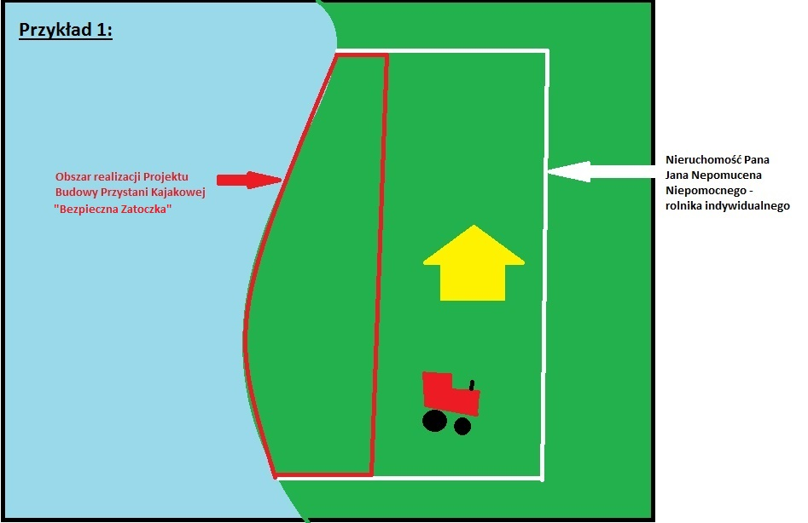
Regionalny Program Operacyjny Województwa Pomorskiego na lata 2014-2020

Slide 26
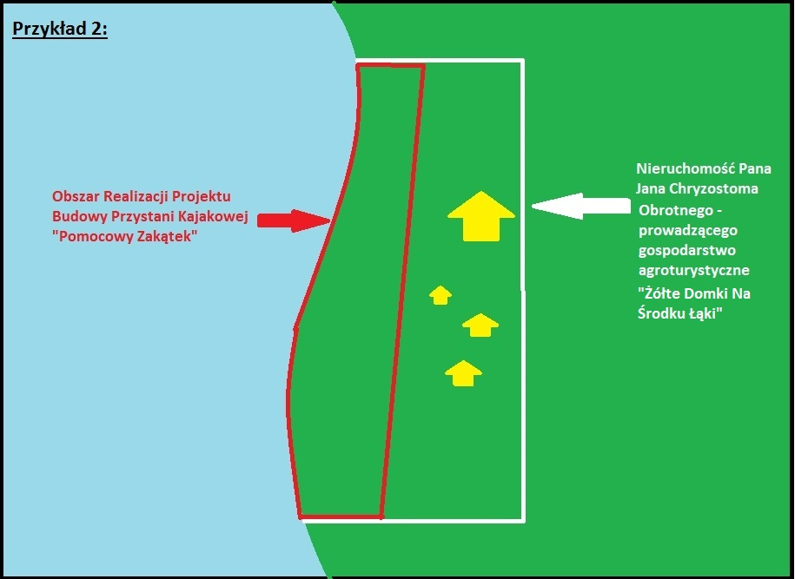
Regionalny Program Operacyjny Województwa Pomorskiego na lata 2014-2020

Slide 27
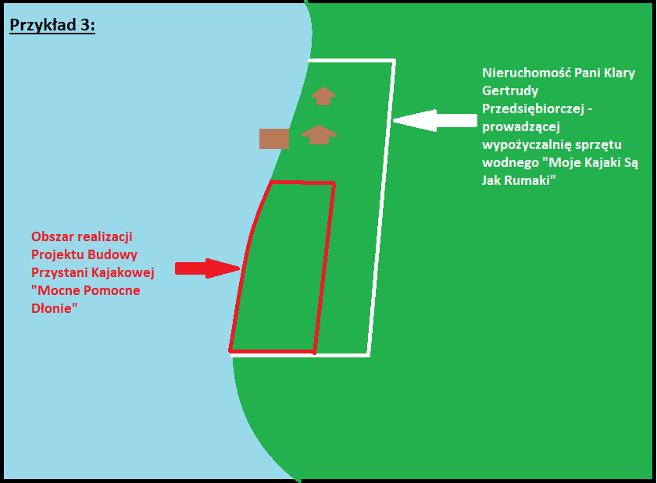
Regionalny Program Operacyjny Województwa Pomorskiego na lata 2014-2020

Slide 28
Regionalny Program Operacyjny Województwa Pomorskiego na lata 2014-2020
Pogłębianie i budowa falochronów w porcie
Pogłębianie może stanowić wykonywanie prerogatyw państwa w dziedzinie kształtowania polityki transportowej. Musi być wykonywane jako zadanie publiczne, niededykowane konkretnemu przedsiębiorcy, a służące wielu podmiotom prowadzącym działalność gospodarczą na danym obszarze -> brak pomocy publicznej.
Decyzja KE z 11.03.2014 w sprawie SA.35720 – Port w Liverpoolu – uwaga: tu pogłębianie dotyczyło rzeki Mersey, w estuarium której zlokalizowany był terminal pasażerski.
Niektóre falochrony zapewniają bezpieczne warunki prowadzenia działalności gospodarczej nie tylko w zakresie usług portowych, ale także innych przedsiębiorstw w porcie. Jest to wysoce kosztowne zadanie. Nie ma więc selektywnej korzyści ekonomicznej -> brak pomocy publicznej.
Decyzja KE z 15.12.2009 r. w sprawie C 39/2009 – Port Ventspils.
Ale jeśli przedsięwzięcia takie są bezpośrednio związane z komercyjnie wykorzystywaną infrastrukturą, np. przystanią jachtową, rybacką czy handlową, może stanowić przysporzenie dla przedsiębiorcy. Są one bowiem niezbędne do utrzymania możliwości prowadzenia komercyjnej działalności portu -> pomoc publiczna.
Decyzja KE z 15.12.2009 r. w sprawie C 39/2009 – Port Ventspils; decyzja KE z 15.06.2011 r. w sprawie N 44/2010 – Port w Krievu Sala, decyzja KE z 27.03.2014 r. w sprawie SA.38302 – Port Salerno.
Obecnie raczej przeważa podejście z decyzji ws. Portu w Salerno -> obecność pomocy publicznej.

Slide 29
Regionalny Program Operacyjny Województwa Pomorskiego na lata 2014-2020
Art. 107. ust. 3 lit. c Traktatu o funkcjonowaniu Unii Europejskiej:
„Za zgodną z rynkiem wewnętrznym może zostać uznana:
(…)
c) pomoc przeznaczona na ułatwianie rozwoju niektórych działań gospodarczych lub niektórych regionów gospodarczych, o ile nie zmienia warunków wymiany handlowej w zakresie sprzecznym ze wspólnym interesem”.
Pomoc podlegająca wyłączeniom blokowym:
Rozporządzenie Komisji (UE) z dnia 17 czerwca 2014 r. nr 651/2014 uznające niektóre rodzaje pomocy za zgodne z rynkiem wewnętrznym w zastosowaniu art. 107 i 108 Traktatu (Dz. Urz. UE L 187 z 26.06.2014 r., s. 1) – tzw. GBER (General Block Exemption Regulation – ogólne rozporządzenie ws. wyłączeń blokowych).
Rozporządzenie 651/2014 a krajowe programy pomocowe w formie rozporządzeń ministra właściwego ds. rozwoju regionalnego.

Slide 30
Regionalny Program Operacyjny Województwa Pomorskiego na lata 2014-2020
Przeznaczenia pomocy publicznej, przewidziane dla Działania 8.4. RPO WP 2014-2020:
Pomoc inwestycyjna na infrastrukturę sportową i wielofunkcyjną infrastrukturę rekreacyjną – art. 55 GBER.
Polski program pomocowy: w rozporządzenia Ministra Infrastruktury i Rozwoju z dnia 20 października 2015 r. w sprawie udzielania pomocy inwestycyjnej na infrastrukturę sportową i wielofunkcyjną infrastrukturę rekreacyjną w ramach regionalnych programów operacyjnych na lata 2014-2020 (Dz. U. poz. 1756).
Numer referencyjny programu pomocowego: SA.43541.
Pomoc inwestycyjna na infrastrukturę lokalną – art. 56 GBER.
Polski program pomocowy: rozporządzenie Ministra Infrastruktury i Rozwoju z dnia 5 sierpnia 2015 r. w sprawie udzielania pomocy inwestycyjnej na infrastrukturę lokalną w ramach regionalnych programów operacyjnych na lata 2014-2020 (Dz. U. poz. 1208).
Numer referencyjny programu pomocowego: SA.43141.
Pomoc de minimis.

Slide 31
Regionalny Program Operacyjny Województwa Pomorskiego na lata 2014-2020
Badanie wystąpienia efektu zachęty
Art. 6 GBER:
Zasada: beneficjent składa do podmiotu udzielającego pomocy pisemny wniosek o udzielenie pomocy przed rozpoczęciem prac nad projektem lub rozpoczęciem działalności.
„Rozpoczęcie prac" oznacza rozpoczęcie robót budowlanych związanych z inwestycją lub pierwsze prawnie wiążące zobowiązanie do zamówienia urządzeń lub inne zobowiązanie, które sprawia, że inwestycja staje się nieodwracalna, zależnie od tego, co nastąpi najpierw. Zakupu gruntów ani prac przygotowawczych, takich jak uzyskanie zezwoleń i przeprowadzenie studiów wykonalności, nie uznaje się za rozpoczęcie prac.

Slide 32
Regionalny Program Operacyjny Województwa Pomorskiego na lata 2014-2020
Pomoc inwestycyjna na infrastrukturę sportową i wielofunkcyjną infrastrukturę rekreacyjną – art. 55 GBER
Infrastruktura sportowa – wszelkie obiekty służące do uprawniania sportu zawodowego lub amatorskiego (jeśli jest na nich prowadzona działalność gospodarcza), np. stadiony sportowe i hale sportowe, baseny sportowe.
Wielofunkcyjna infrastruktura rekreacyjna – infrastruktura służąca więcej niż jednemu celowi rekreacji, na którą składa się zaplecze rekreacyjne o wielofunkcyjnym charakterze, oferujące w szczególności usługi kulturalne i rekreacyjne, z wyłączeniem jednak hoteli i parków rozrywki. Przykładem mogą być wielofunkcyjne hale sportowo-widowiskowe.
Zdaniem Komisji Europejskiej jako wielofunkcyjna infrastruktura rekreacyjna klasyfikowane są przystanie jachtowe (mariny), ponieważ służą one do uprawiania amatorskiego sportu, tj. żeglarstwa, a także służą innym celom rekreacji (np. turystycznym, kulturalnym) – Wyjaśnienia KE do GBER, marzec 2016 r.

Slide 33
Regionalny Program Operacyjny Województwa Pomorskiego na lata 2014-2020
Infrastruktura musi być udostępniania szeregowi użytkowników na przejrzystych i niedyskryminacyjnych zasadach. Jednakże przedsiębiorstwom, które finansują co najmniej 30% kosztów inwestycji w infrastrukturę, można przyznać preferencyjny dostęp na bardziej korzystnych warunkach.
Wszelkie koncesje na budowę, modernizację lub prowadzenie wielofunkcyjnej infrastruktury rekreacyjnej bądź inne formy powierzenia osobie trzeciej takich zadań udzielane są na otwartych, przejrzystych i niedyskryminacyjnych zasadach, z należytym poszanowaniem obowiązujących zasad udzielania zamówień.

Slide 34
Regionalny Program Operacyjny Województwa Pomorskiego na lata 2014-2020
Koszty kwalifikowalne: koszty inwestycji w rzeczowe aktywa trwałe oraz wartości niematerialne i prawne.
Inżynier kontraktu, nadzór autorski, nadzór inwestorski – koszty kwalifikowalne.
Najczęstsze kategorie kosztów, które nie są kwalifikowalne:
zarządzanie projektem, prowadzenie rozliczeń (personel pośredni);
promocja projektu.
Jeżeli w projekcie partnerskim pomoc publiczna występuje w przypadku części partnerów (w tym partnera wiodącego), zaś w przypadku innych partnerów pomoc publiczna nie występuje, a nie jest możliwe przypisanie kosztów niekwalifikowalnych zgodnie z przepisami o pomocy publicznej (a kwalifikowalnych w przypadku braku pomocy publicznej) do konkretnego partnera (np. koszty zarządzania projektem), wówczas mogą one być kwalifikowalne proporcjonalnie (w proporcji, w jakiej pozostają koszty kwalifikowalne całego projektu nieobjęte pomocą publiczną do całości kosztów kwalifikowalnych projektu).

Slide 35
Regionalny Program Operacyjny Województwa Pomorskiego na lata 2014-2020
Kwota pomocy nie przekracza różnicy między kosztami kwalifikowalnymi a zyskiem operacyjnym z inwestycji. Zysk operacyjny odlicza się od kosztów kwalifikowalnych ex ante, na podstawie rozsądnych prognoz, albo przy użyciu mechanizmu wycofania.
Zysk operacyjny – różnica między zdyskontowanymi dochodami a zdyskontowanymi kosztami operacyjnymi w danym cyklu życia inwestycji, gdy różnica ta jest wartością dodatnią (może też przyjmować wartość 0, jednak nigdy wartości ujemnej; oznacza to, że jeżeli występuje strata operacyjna, zysk operacyjny musi przyjąć wartość 0).
Koszty operacyjne obejmują koszty, takie jak koszty personelu, materiałów, zakontraktowanych usług, komunikacji, energii, konserwacji, czynszu, administracji, lecz nie uwzględniają kosztów amortyzacji i kosztów finansowania, jeśli zostały one objęte zakresem pomocy inwestycyjnej.
Przez cykl życia infrastruktury należy co do zasady rozumieć okres amortyzacji zgodnie z przepisami o rachunkowości.

Slide 36
Regionalny Program Operacyjny Województwa Pomorskiego na lata 2014-2020
Przykład 1:
Koszty kwalifikowalne: 10 mln zł.
Okres amortyzacji: 5 lat.
Rok | Dochody [revenues] | Koszty operacyjne | Zysk operacyjny [operating profit]
1 | 1 000 000 PLN | 400 000 PLN | 600 000 PLN
2 | 1 200 000 PLN | 450 000 PLN | 750 000 PLN
3 | 800 000 PLN | 900 000 PLN | - 100 000 PLN
4 | 900 000 PLN | 900 000 PLN | 0 PLN
5 | 800 000 PLN | 500 000 PLN | 300 000 PLN
Razem zysk operacyjny [tys. PLN]: 600 + 750 – 100 + 0 + 300 = 1 550 000 PLN
Maksymalny dopuszczalny poziom dofinansowania z RPO WP:
10 000 000 PLN – 1 550 000 PLN = 8 450 000 PLN. Kwota ta jest niższa niż 85% kosztów kwal. (10 000 000 PLN x 85% = 8 500 000 PLN).
Wniosek: można udzielić pomocy z RPO WP w kwocie maksymalnie 8 450 000 PLN.

Slide 37
Regionalny Program Operacyjny Województwa Pomorskiego na lata 2014-2020
Przykład 2:
Koszty kwalifikowalne: 10 mln zł.
Okres amortyzacji: 5 lat.
Rok | Dochody [revenues] | Koszty operacyjne | Zysk operacyjny [operating profit]
1 | 1 000 000 PLN | 1 500 000 PLN | - 500 000 PLN
2 | 1 200 000 PLN | 1 600 000 PLN | - 400 000 PLN
3 | 800 000 PLN | 900 000 PLN | - 100 000 PLN
4 | 900 000 PLN | 900 000 PLN | 0 PLN
5 | 800 000 PLN | 500 000 PLN | 300 000 PLN
Razem zysk operacyjny [tys. PLN]: – 500 – 400 – 100 + 0 + 300 = – 700 000 PLN
Maksymalny dopuszczalny poziom dofinansowania z RPO WP:
Dobrze:
10 000 000 PLN – 0 PLN = 10 000 000 PLN. Ale nie więcej niż 10 000 000 PLN x 85%, tj. maksymalny poziom pomocy z RPO WP = 8 500 000 PLN.
Źle:
10 000 000 PLN – (– 700 000 PLN) = 10 700 000 PLN.
10 700 000 PLN x 85% = 9 095 000 PLN.

Slide 38
Regionalny Program Operacyjny Województwa Pomorskiego na lata 2014-2020
Alternatywnie, w przypadku pomocy nieprzekraczającej 1 mln euro, maksymalną kwotę pomocy można ustalić na poziomie 80% kosztów kwalifikowalnych.

Slide 39
Regionalny Program Operacyjny Województwa Pomorskiego na lata 2014-2020
Pomoc inwestycyjna na infrastrukturę lokalną - art. 56 GBER
Dotyczy finansowania przeznaczonego na zbudowanie lub modernizację lokalnej infrastruktury, które dotyczy infrastruktury przyczyniającej się na poziomie lokalnym do poprawy otoczenia biznesu i środowiska konsumenckiego oraz do modernizacji i rozwoju bazy przemysłowej.
Takie obiekty infrastrukturalne umożliwiają stworzenie otoczenia sprzyjającego inwestycjom prywatnym i wzrostowi gospodarczemu, przyczyniając się tym samym do realizacji celów leżących we wspólnym interesie, a zwłaszcza priorytetów i celów strategii „Europa 2020”.
Ocena lokalnego charakteru z punktu widzenia całej UE, a nie krajowego.

Slide 40
Regionalny Program Operacyjny Województwa Pomorskiego na lata 2014-2020
Art. 56 GBER nie ma zastosowania do pomocy na infrastrukturę, która jest przedmiotem innych sekcji rozdziału III GBER, z wyjątkiem pomocy regionalnej, tj.:
infrastruktura badawczo-rozwojowa,
klastry innowacyjne,
infrastruktura efektywnych energetycznie systemów ciepłowniczych i chłodniczych,
infrastruktura energetyczna, w tym odnawialne źródła energii i związana z kogeneracją,
infrastruktura dedykowana recyclingowi i ponownemu wykorzystaniu odpadów,
infrastruktura szerokopasmowa,
infrastruktura służąca zachowaniu kultury i dziedzictwa kulturowego,
infrastruktura sportowa oraz wielofunkcyjna infrastruktura rekreacyjna,
a także:
infrastruktura portów lotniczych,
infrastruktura portów morskich,
oraz
infrastruktura dedykowana (specjalna), tj. infrastruktura, który została zbudowana dla możliwych do ustalenia z góry przedsiębiorstw i dostosowana do ich potrzeb.

Slide 41
Regionalny Program Operacyjny Województwa Pomorskiego na lata 2014-2020
Taka infrastruktura jest udostępniana zainteresowanym użytkowników w oparciu o otwarte, przejrzyste i niedyskryminujące zasady. Cena pobierana za użytkowanie lub sprzedaż infrastruktury odpowiada cenie rynkowej. Wszelkie koncesje lub inne formy powierzenia osobie trzeciej eksploatacji infrastruktury udzielane są na otwartych, przejrzystych i niedyskryminacyjnych zasadach, z należytym poszanowaniem obowiązujących zasad udzielania zamówień.
Koszty kwalifikowalne: koszty inwestycji w rzeczowe aktywa trwałe oraz wartości niematerialne i prawne.
Kwota pomocy nie przekracza różnicy między kosztami kwalifikowalnymi a zyskiem operacyjnym z inwestycji. Zysk operacyjny odlicza się od kosztów kwalifikowalnych ex ante, na podstawie rozsądnych prognoz, albo przy użyciu mechanizmu wycofania.

Slide 42
Regionalny Program Operacyjny Województwa Pomorskiego na lata 2014-2020
Pomoc de minimis
Podstawa prawna: rozporządzenie Ministra Infrastruktury i Rozwoju z dnia 19 marca 2015 r. w sprawie udzielania pomocy de minimis w ramach regionalnych programów operacyjnych na lata 2014-2020 (Dz. U. poz. 488), wydane w oparciu o rozporządzenie Komisji (UE) nr 1407/2013 z dnia 18 grudnia 2013 r. w sprawie stosowania art. 107 i 108 Traktatu o funkcjonowaniu Unii Europejskiej do pomocy de minimis (Dz. Urz. UE L 352 z 24.12.2013, s. 1).
Co do zasady: całkowita kwota pomocy de minimis przyznanej przez państwo jednemu przedsiębiorstwu nie może przekroczyć 200 000 euro w okresie trzech lat podatkowych (inaczej np. w sektorze transportu).
Pomoc ma na celu wspieranie rozwoju gospodarczego i społecznego województwa pomorskiego w ramach RPO WP 2014-2020.
Pomoc może być udzielona przedsiębiorcy na pokrycie części kosztów kwalifikowalnych (zgodnie z regulaminem konkursu, Wytycznymi dotyczącymi kwalifikowalności wydatków w ramach RPO WP 2014-2020 itd.) i zgodnie z SzOOP RPO WP 2014-2020 maksymalny poziom dofinansowania ze środków funduszy UE dla Działania 8.4. nie może przekroczyć 85% kosztów kwalifikowalnych projektu.

Slide 43
Dziękuję za uwagę
Kontakt:
Kamil Ciupak
Centrum Kompetencji
Departament Programów Regionalnych
Urząd Marszałkowski Województwa Pomorskiego
Tel. (58) 326-81-53, fax: (58) 326-81-34
e-mail: k.ciupak@pomorskie.eu
Notes:
43

